Slide 1
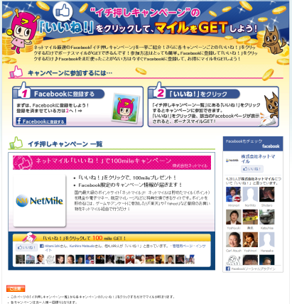
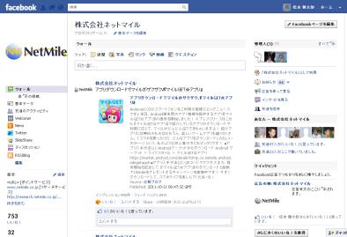
【話題のメニュー】Facebookいいね！実績のご案内
Facebookのファンページを新設した企業様、ファンページにユーザーを囲い込みたい企業様に最適な広告メニューです。
実施企業様の一例をご紹介いたします。
掲載フロー
料金プラン
【ネットマイル内特設ページ】
【クライアント様 Facebookページ】
2012/3/31までのお申込みで
特別料金にてご提供中
獲得件数
特別料金
2,000件
40万円
3,000件
50万円
4,000件
55万円
を
5,000件
60万円
クリック！
１いいね！CPA120円～
獲得が可能！！
安価でユーザーの獲得が可能
「いいね！」された状態で御社Facebookページを
表示致します。
この時点で＋１「いいね！」のカウントになります。
掲載実績一例
実施時期
業種
獲得件数
獲得期間
2011年11月
大手コンビニ
2,000件
約2週間
2011年12月
大手中古社販売
1,000件
5日間
2012年1月
大手保険会社
5,000件
約1ヶ月半

